Slide 1
Detecção de Comunidades em Redes Complexas
Aluna: Maria Luiza C. Wuillaume
Professor: Daniel Ratton
Baseado em: Liu & Liu, Physica A 389 (2010) 2300–2309

Slide 2
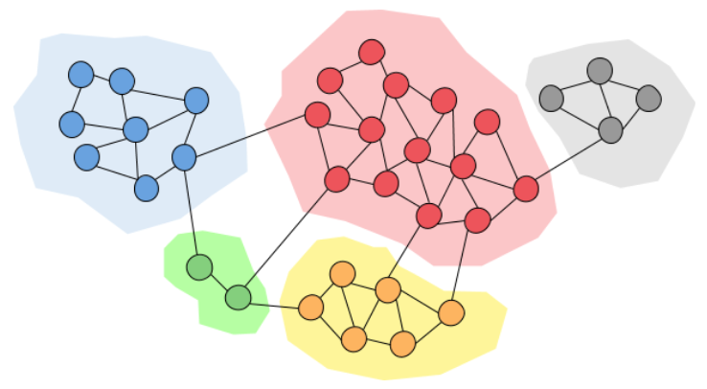
Contextualização do Problema: Detecção de Comunidades em Redes Complexas
Redes complexas possuem grande volume de nós e conexões, dificultando a compreensão de sua estrutura e dos relacionamentos existentes.
A detecção de comunidades busca identificar automaticamente grupos de nós fortemente conectados entre si, reduzindo a complexidade da rede e revelando padrões estruturais importantes.
Essa abordagem é útil para recomendação de conteúdo, análise de propagação de falhas, identificação de grupos sociais, entre outras aplicações.

Slide 3
Método

Slide 4
Datasets Utilizados
Dataset | Tipo | Nós | Arestas | Descrição | Ground Truth | Nº Comunidades (GT)
Karate Club | Real | 34 | 78 | Rede social de um clube de karatê universitário. Após disputa, o clube se dividiu em dois grupos. | Sim | 2
Dolphins | Real | 62 | 159 | Associações sociais frequentes entre golfinhos em Doubtful Sound, Nova Zelândia. | Parcial | 2
Political Books | Real | 105 | 441 | Rede de co-compra de livros políticos na Amazon. Arestas ligam livros comprados juntos. | Sim | 3
Les Misérables | Real | 77 | 254 | Interações entre personagens do romance de Victor Hugo. Arestas representam co-aparição em cenas. | Não | -
Football | Real | 115 | 613 | Rede de jogos disputados entre equipes universitárias de futebol americano da Divisão IA na temporada regular de outono de 2000. | Sim | 12
Ad Hoc | Sintético | 128 | var | Benchmark clássico com 4 comunidades de 32 nós. Grau médio fixo em 16. Dificuldade controlada por z_out. | Sim | 4
Gaussian Mixture | Sintético | 400 | var | Rede gerada a partir de mistura de 3 gaussianas em 2D. Arestas por limiar de distância euclidiana. | Sim | 3

Slide 5
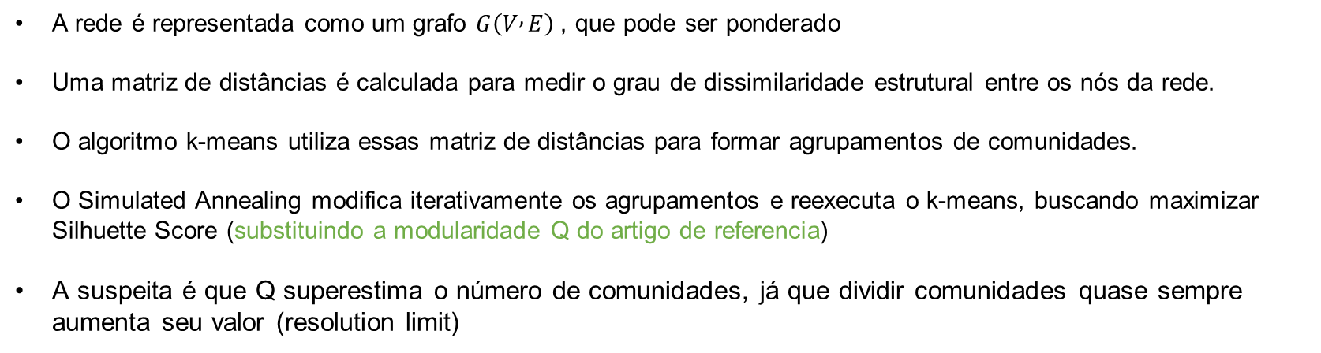
Framework Atual Inspirado no artigo base
A rede é representada como um grafo $G\left(V , E\right)$, que pode ser ponderado
Uma matriz de distâncias é calculada para medir o grau de dissimilaridade estrutural entre os nós da rede.
O algoritmo k-means utiliza essas matriz de distâncias para formar agrupamentos de comunidades.
O Simulated Annealing modifica iterativamente os agrupamentos e reexecuta o k-means, buscando maximizar Silhuette Score (substituindo a modularidade Q do artigo de referencia)
A suspeita é que Q superestima o número de comunidades, já que dividir comunidades quase sempre aumenta seu valor (resolution limit)

Slide 6

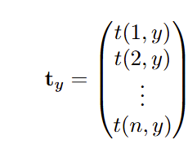

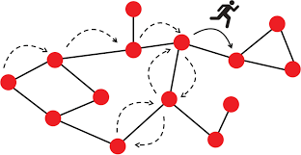

Medida de Proximidade Dissimilarity Index
A métrica é baseada em um processo de random walk, no qual um caminhante aleatório percorre a rede entre os nós.
Para cada nó x, calcula-se t(x,z), o número esperado de passos necessários para alcançar um nó z pela primeira vez (Mean First Passage Time).
Se dois nós x e y pertencem à mesma comunidade, seus tempos médios t(x,z) e t(y,z) tendem a ser semelhantes para os diferentes nós z da rede.
Podemos Calcular o Mean First Passage Time através de um sistema linear economizando tempo. Observe a recursão:
Sendo B(y) é a matriz obtida a partir de P substituindo a coluna correspondente ao nó destino y por zeros.

Slide 7
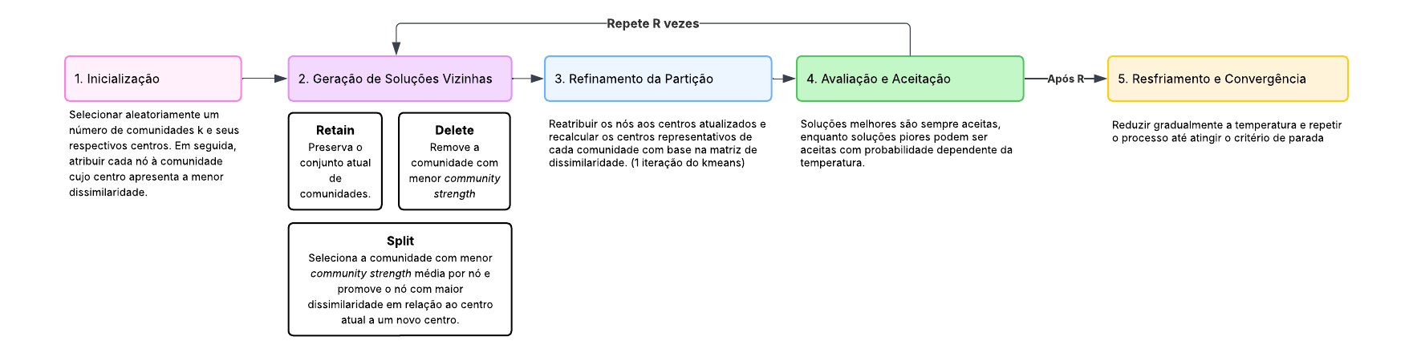
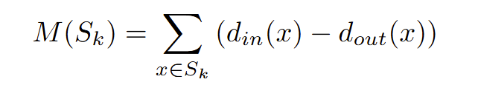
Simulated Annealing
Community Strength
Para cada nó da comunidade, calcula-se a diferença entre o número de conexões internas (din) e o número de conexões externas (dout). A soma dessas diferenças para todos os nós da comunidade define sua força.

Slide 8
Simulated Annealing

Slide 9
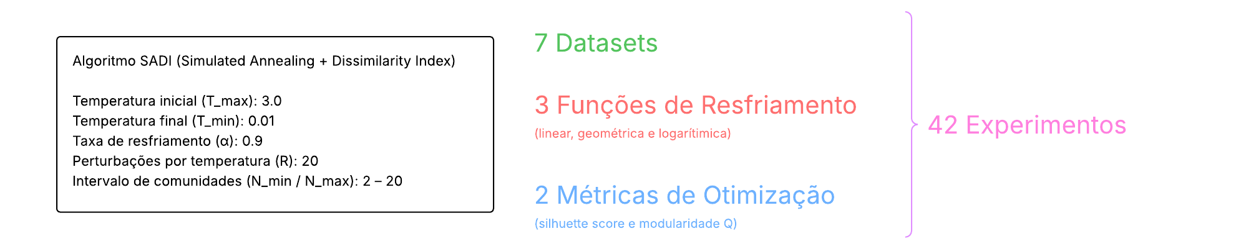
Exeperimentos Realizados
Para comparar os experimentos, utilizamos os datasets que possuem ground truth para calcular o Adjusted Rand Index (ARI)

Slide 10
Resultados

Slide 11
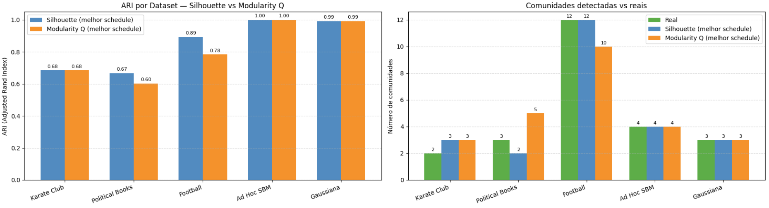
Comparação Métricas

Slide 12
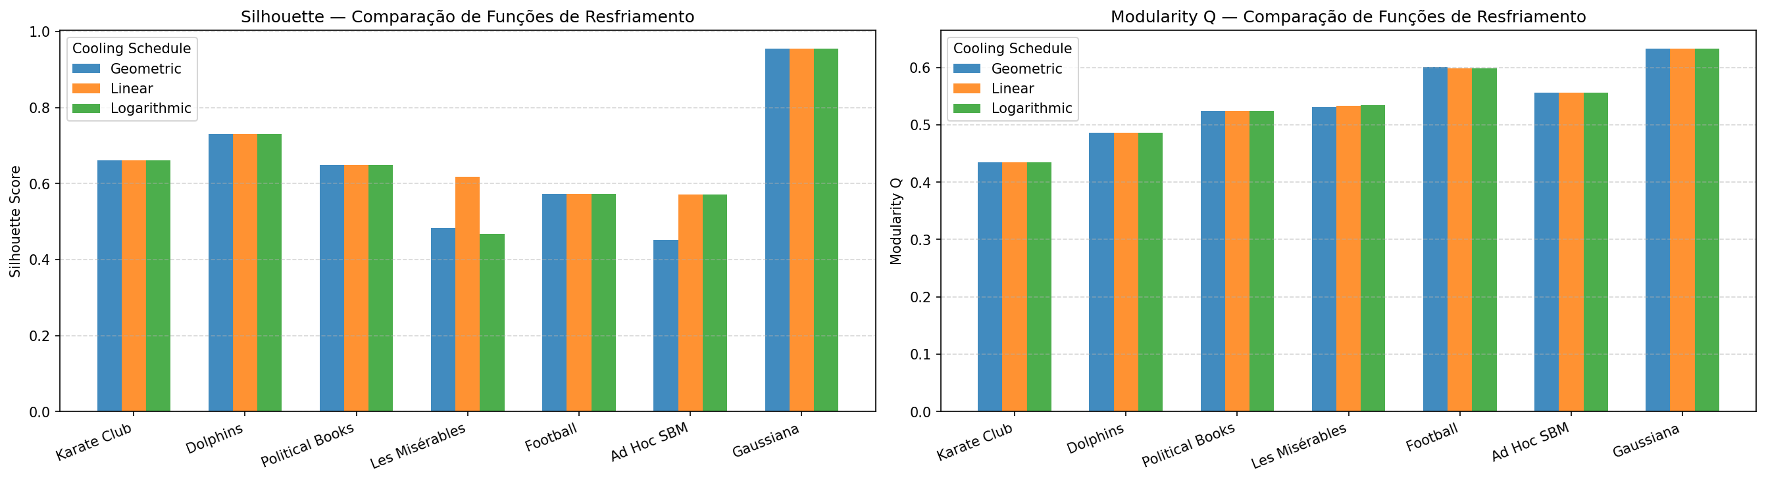
Comparação Funções de Resfriamento

Slide 13
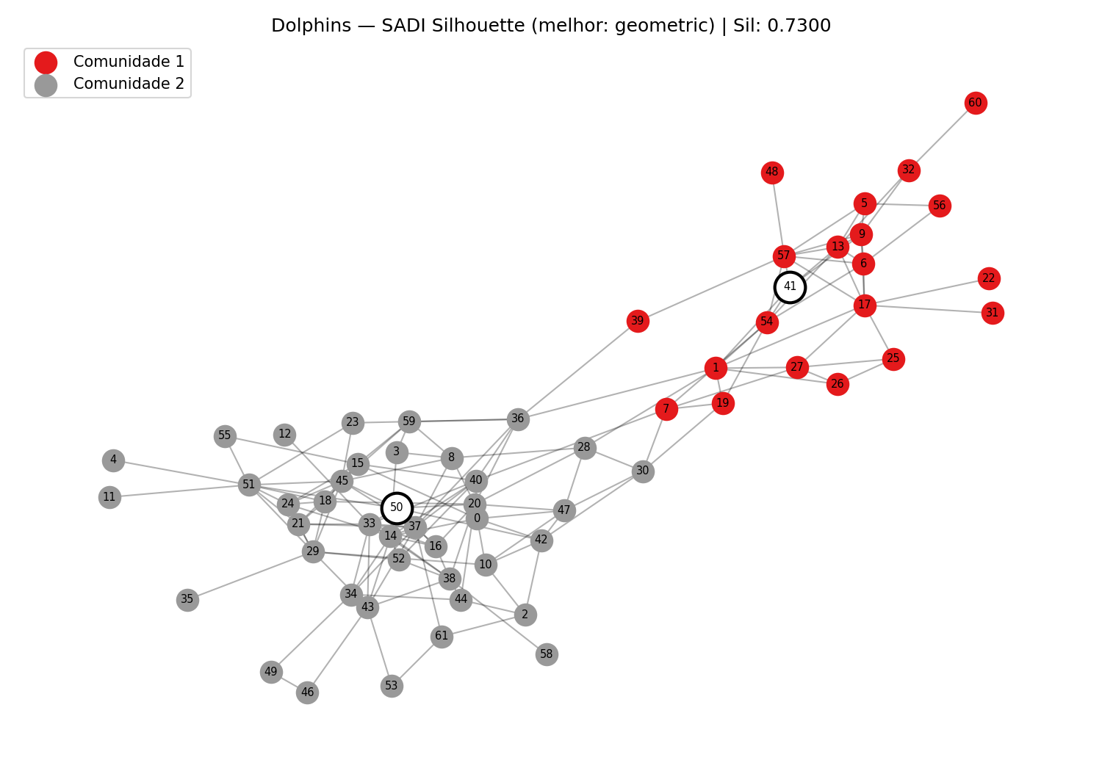
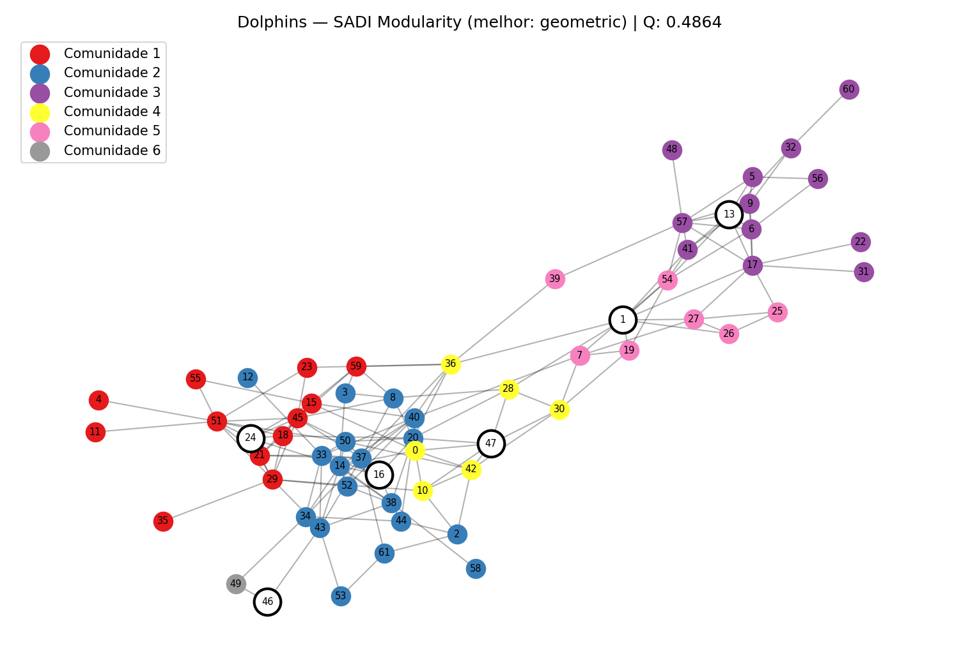
Dolphins
Apesar de não possuir ground truth formal, a literatura sugere que o dataset Dolphins pode ser dividido em 2 comunidades principais (Lusseau et al., 2003).

Slide 14
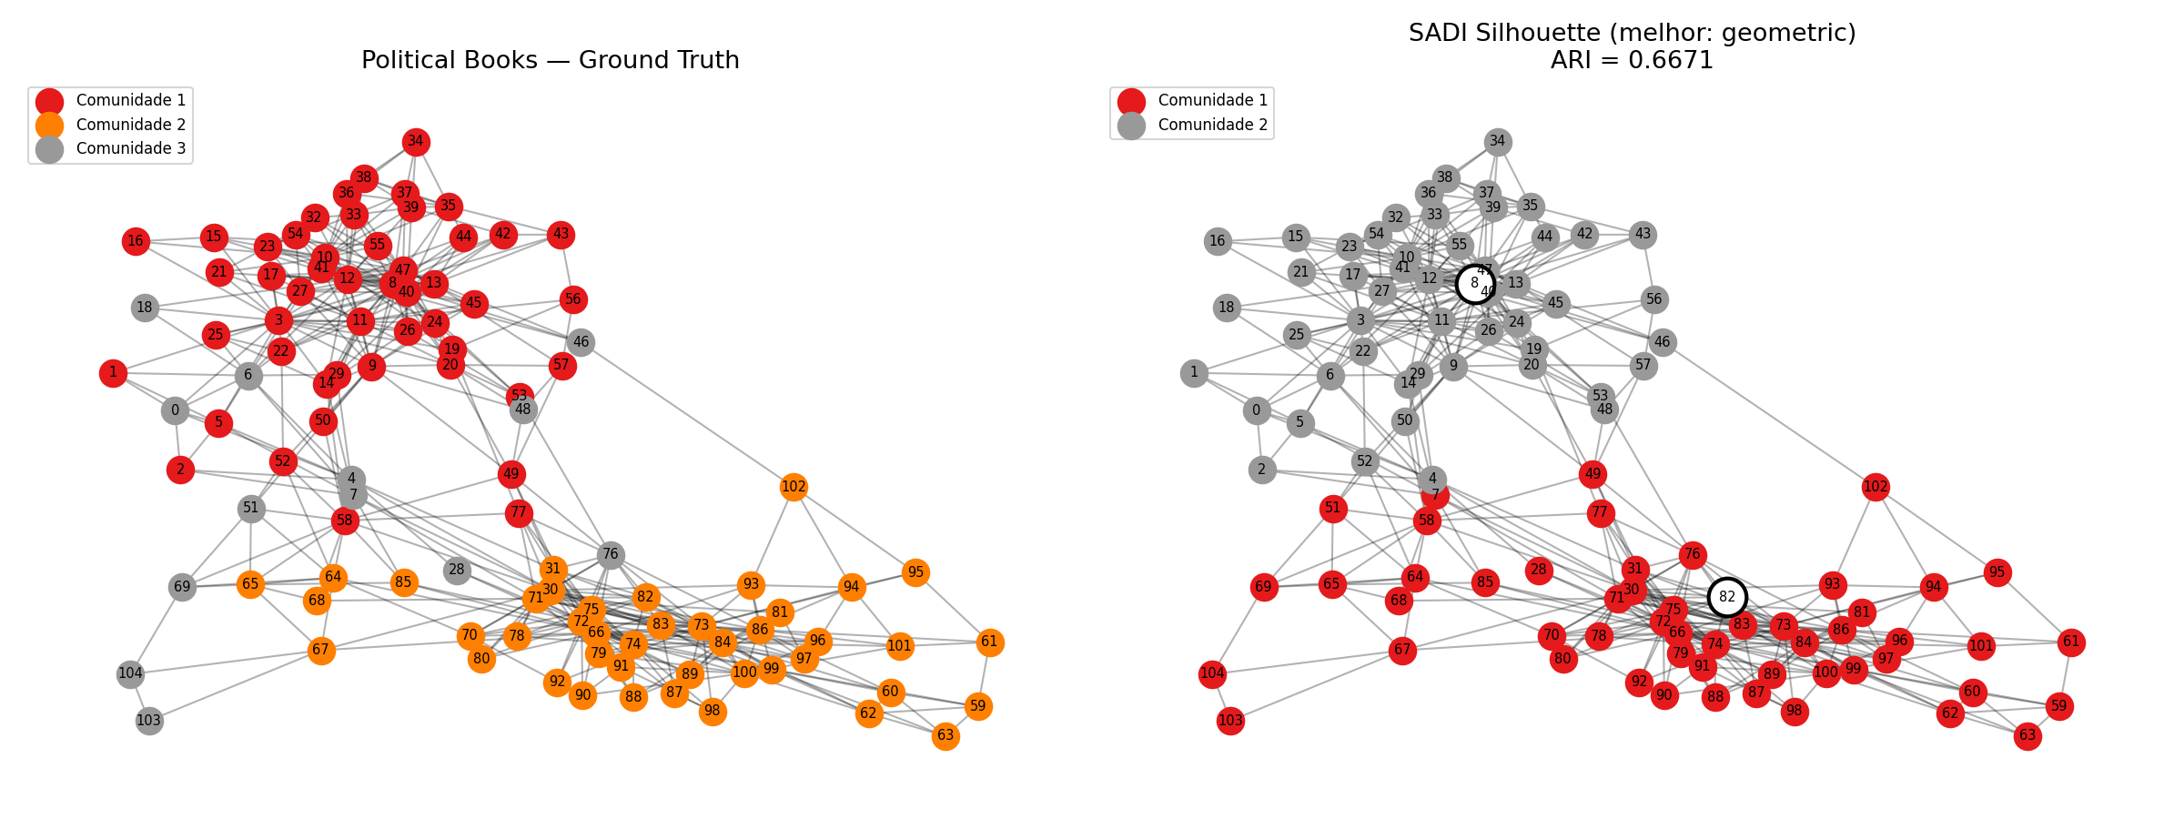
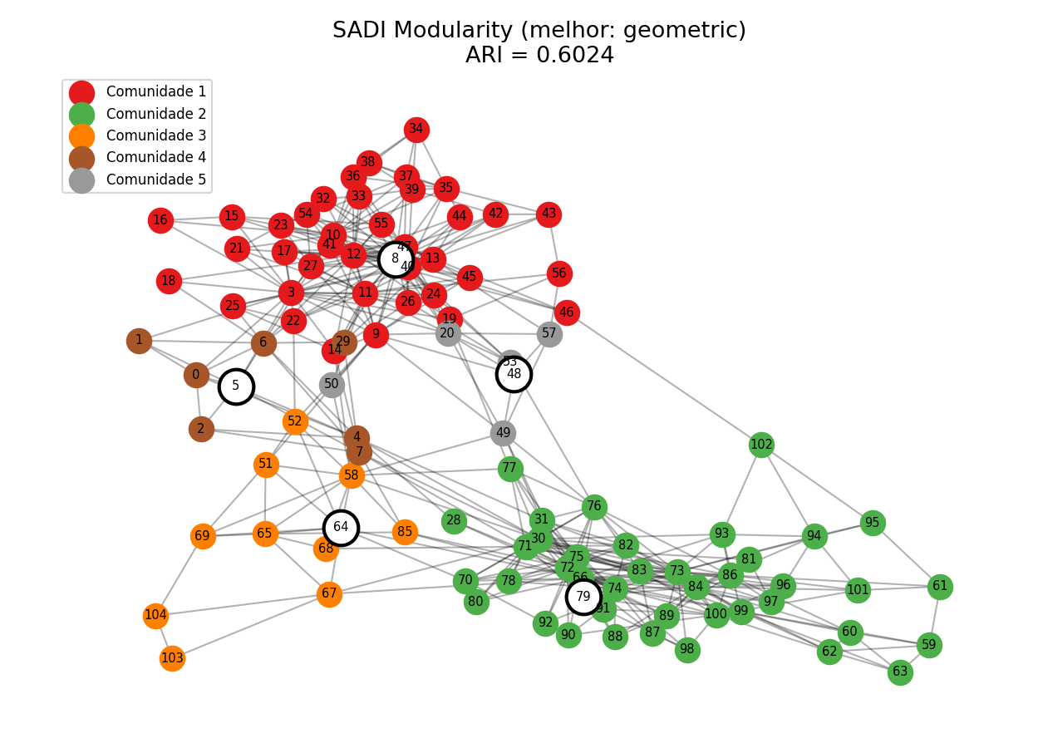
Political Books

Slide 15
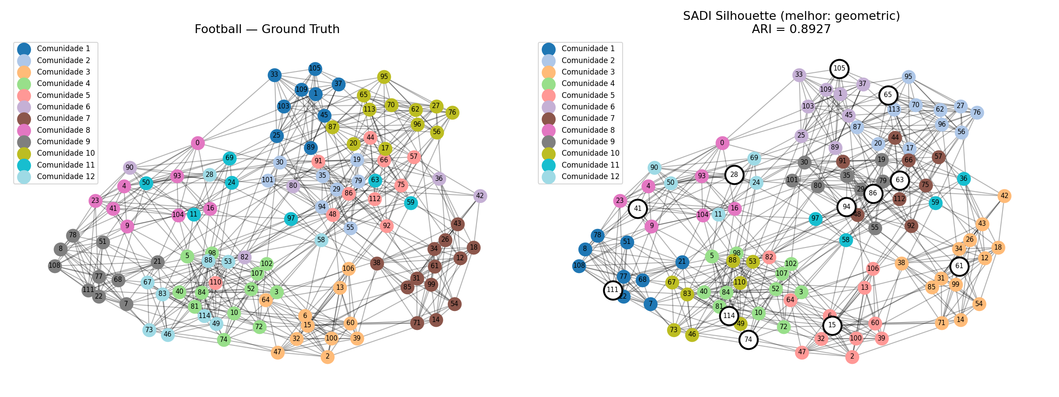
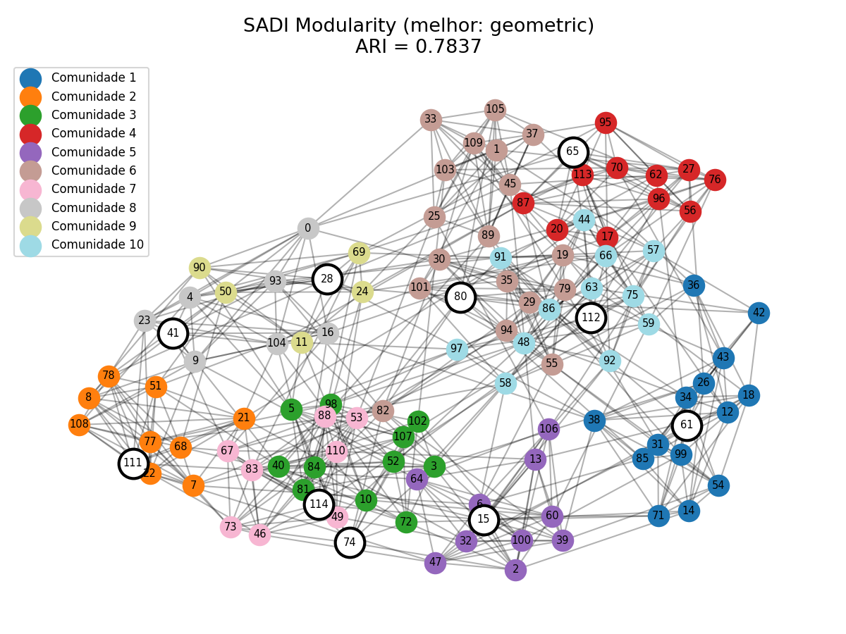
Football

Slide 16
Referências

Slide 17
FIM
Obrigada pela sua atenção

